Slide 1
Резистентність ВІЛ

Slide 2
ФармакодинамікаАРВТ
Завдання препаратів АРВТ – пригнічувати розмноження ВІЛ
Сила пригнічення залежить від концентрації препарату
Порогові значення - МПК (мінімальна порогова концентрація)
  МПК50 - така концентрація препарату в крові, коли не можуть розмножуватися 50% вірусів
    Кожен новостворений вірус відрізняється від вихідного!
  МПК100 – концентрація препарату, при якій не може розмножуватися жоден вірус

Slide 3
ФармакокінетикаАРВТ
В ідеалі в організмі людини рівень препаратів повинен бути стабільним і завжди вищим за МПК100
У реальних умовах після прийому препарату концентрація його в крові різко підвищується, а потім поступово падає
Час за який концентрація препарату знижується на 50% називається періодом напіввиведення (t_{1/2})

Slide 4
Фармакокінетика АРВТ
Концентрація препарату
МПК100
МПК50
Час

Slide 5
Формування стійкості вірусу до АРВ препаратів
Чутливий вірус
Стійкий вірус

Slide 6
Як виникає резистентність?
Якщо препарату в крові достатньо – вірус
не може розмножуватися
  Стійкість виникнути не може
Якщо препарату в крові немає – розмножується «дикий» вірус, який піддається дії препаратів
  Стійкість не виникає
Якщо у крові препаратів небагато – вірус мутує з утворенням стійких вірусів
  Формується резистентність!

Slide 7
Важливо:
У крові людини завжди має бути достатня (Висока) концентрація АРВ препаратів або їх там не повинно бути зовсім!

Slide 8
Коли препарату в крові мало?
Пропуск дозування
Перепустка одного або двох препаратів
з трьох, наприклад при скасуванні схеми, що включала стокрин
Не дотримані умови прийому
(Несумісність з їжею та ін.)
Взаємодія з іншими препаратами

Slide 9
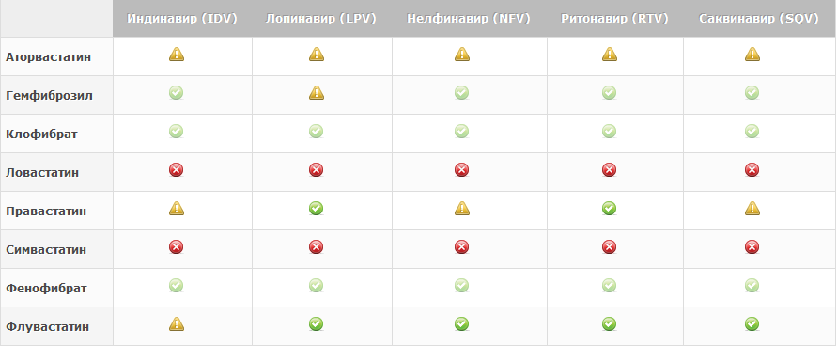
Лікарські взаємодії

Slide 10
Особливості стійкості ВІЛ
Колекція стійких вірусів зберігається у клітинах пам'яті
Якщо повторно призначити препарат,
до якого розвинулася стійкість,
то в крові з'явиться вже стійкий вірус

Slide 11
Виникнення резистентності
Дуже швидко – 1 мутація
  ННІОТ – невірапін (NEV), іфавіренц (EFV)
  Деякі НДПТ – епівір (3TC)
Помірно швидко
  Диданозин (ddI), абакавір (ABC), азидотимідин (AZT), ставудін (d4T)…
Повільно
  Посилені інгібітори протеаз (Калетра та ін.)

Slide 12
Прояви резистентності
Підвищення рівня вірусного навантаження
  до 200 копій/мл – не має значення
  більше 200 - можливе формування резистентності
Зниження рівня CD4-лімфоцитів
Дані тесту на резистентність (фенотипування чи генотипування стійких штамів)

Slide 13
Наслідки виникнення резистентності
Терапія стає неефективною
  Прогресування інфекції, зниження імунітету
  Передача стійких штамів
Зміна режиму терапії
  Обмежена кількість доступних режимів АРВТ
  Нові дозування, нові схеми
  Нові побічні ефекти

